Slide 1
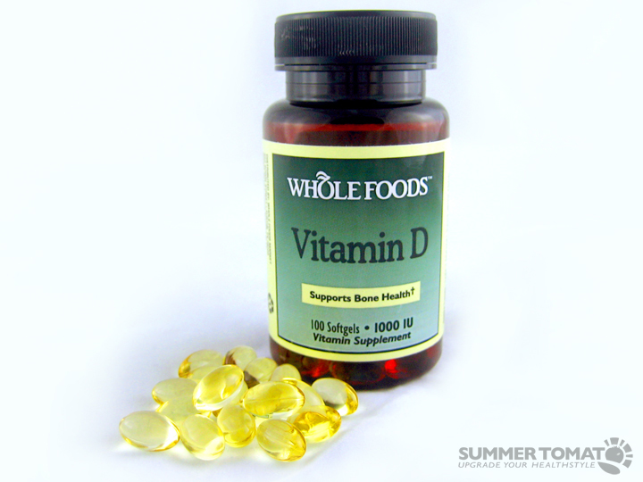
عوز فيتامين د والعوز المناعي المكتسب
(الإيدز)
د.سوسن حرفوش
كلية الصيدلة
جامعة الأندلس

Slide 2
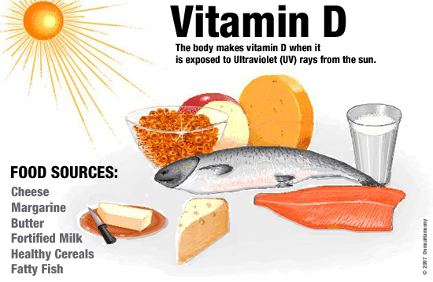
ما هو فيتامين د ؟؟
ـ فيتامين منحل في الدسم
- يعمل كهرمون أكثر منه كفيتامين
- هرمون أشعة الشمس
ـ منظم لعدد من المورثات
- يتواجد بشكلين د2 ود3

Slide 3
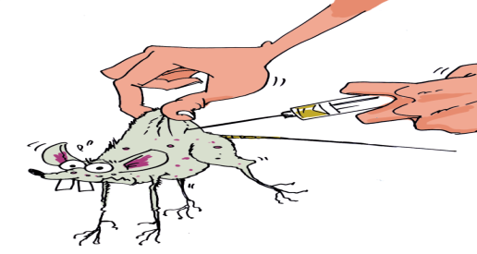
مستويات فيتامين د المصلية
يتم التعبير عن تراكيز فيتامين بـ (ng/mL) أو بـ (nmol/L)
total 25(OH)D levels are
<25 nmol/L (10 ng/mL) Deficiency
<75 nmol/L (30 ng/mL) Insufficiency
>75 nmol/L (30 ng/mL) Healthy
نعاير الشكل التخزيني !!
- تراكيز الشكل الفعال الجائلة أقل بألف مرة من تركيز الشكل غير الفعال
- نصف عمر الشكل الفعال بين 4-6 ساعات ويتم تحفيز إنتاجه بناء على حاجة الجسم من الكالسيوم
- نصف عمر الشكل التخزيني حوالي 3 أسابيع ولا يتم تنظيمه إلا عبر تركيز الركازة نفسها

Slide 4
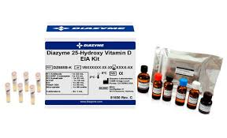
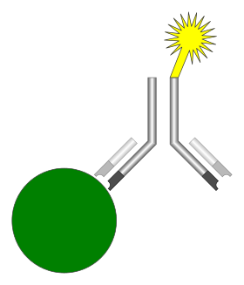
طرق المعايرة مستويات فيتامين د المصلية
المقايسة المناعية: الشعاعية والانزيمية
التألق المناعي
الكروماتوغرافيا السائلة المقترنة بتقنية الكشف بمطياف الكتلة الترادفي
(LC-MS/MS)

Slide 5
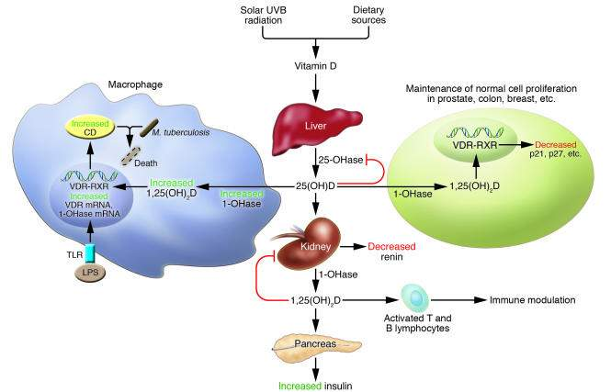
فيتامين د : الفيتامين الساحر
يتواجد المستقبل النووي في
مجموعة من الأنسجة
الخلايا اللمفاوية
البالعات والخلايا المتغصنة
إفراز ذاتي للشكل الفعال في عدد من الأنسجة التي تملك
أنزيم 1 هيدروكسيلاز
كبح البروتينات الورمية
خفض الضغط
حماية من الاضطرابات القلبية الوعائية
زيادة التعبير عن VDR
أنزيم 1 هيدروكسيلاز
بعد تحفيز مستقبلات TOLL
بواسطة LPS

Slide 6
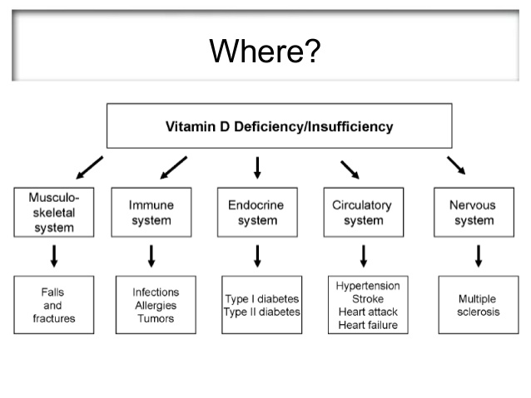

Slide 7
عوز فيتامين د & الاضطرابات المرضية
يرتبط عوز فيتامين د مع
- الاضطرابات العظمية (الكساح, الهشاشة العظمية)
يترافق مع مجموعة من الاضطرابات غير الكلاسيكية:
الأمراض القلبية الوعائية
السرطان
الاضطرابات العصبية :التصلب اللويحي، الزهايمر، الاكتئاب
الأمراض الانتانية : يزيد عوز فيتامين د من معدل وشدة الإصابة بكل من
السل
انتان الكبد الفيروسي C
فيروس نقص المناعة البشري HIV

Slide 8
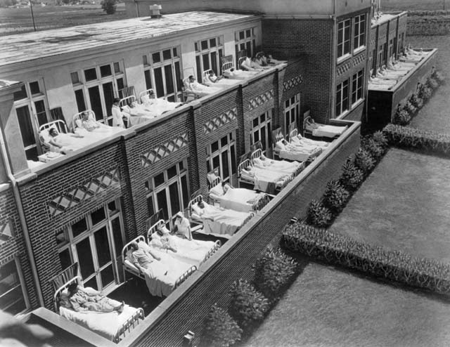
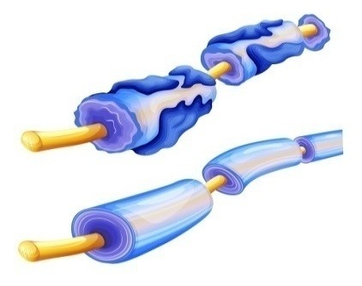
متمم صغير بتأثيرات كبيرة (:
فيتامين د : معدل مناعي
تحفيز المناعة الطبيعية غير النوعية: حماية من الإنتانات
تثبيط المناعة المكتسبة النوعية: تأثير وقائي من الاضطرابات المناعية الذاتية
Tuberculosis Treated with Sunshine

Slide 9
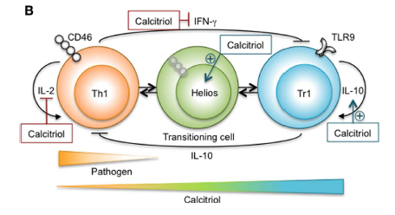
فيتامين د تنظيم الارتكاس الالتهابي
عامل بيولوجي هام في نظام نقل الإشارات الصادرة عن أشعة الشمس والتي تؤمن الحماية من الاضطرابات المناعية الذاتية
التنظيم الانتقائي للخلايا التائية ذاتية التفاعل
تحفيز الخلايا التائية المنظمة

Slide 10
عوز فيتامين د & الإيدز
يتراوح معدل انتشار عوزفيتامين د بنسبة 70 - 85 ٪ بين المرضى المصابين بفيروس الإيدز
عوامل خطورة مرتبطة بالإيدز:
الاضطرابات المرافقة للإصابة بالإيدز نتيجة ضعف الجهاز المناعي
حالة الاستشفاء قد تؤدي إلى نقص التعرض لأشعة الشمس ونقص الوراد الغذائي من فيتامين د
عوامل خطورة غير مرتبطة بالإيدز:
الجنس
التقدم بالعمر
نقص التعرض لأشعة الشمس
- تصبغ الجلد، العرق الأسود
نقص الوارد الغذائي
اضطرابات هضمية
أمراض الكبد والكلية
الإصابة بالسكري
الإدمان على الكحول

Slide 11
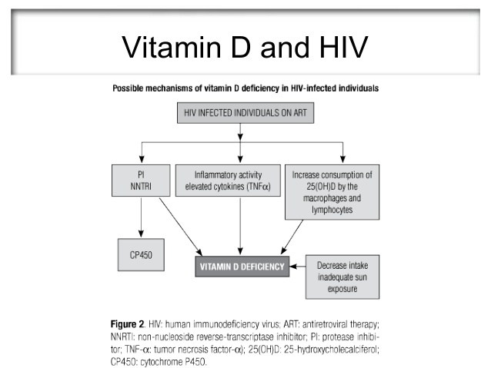
زيادة استهلاك 25 هيدروكسي فيتامين د
تثبيط فعالية أنزيم 1α-hydroxylase في الكلية
تؤثر مثبطات البروتياز ومثبطات أنزيم النسخ العكسي غير النكليوزيدية على اصطناع الشكل الفعال لفيتامين د

Slide 12
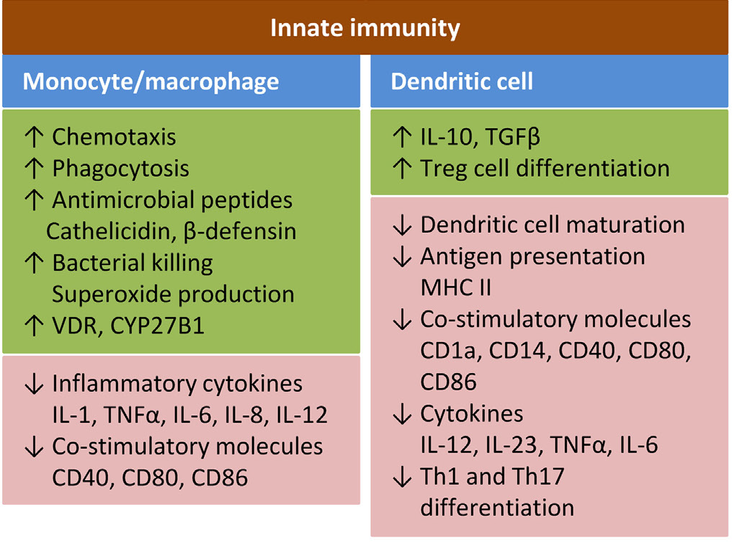
تأثيرات فيتامين د & الإيدز

Slide 13
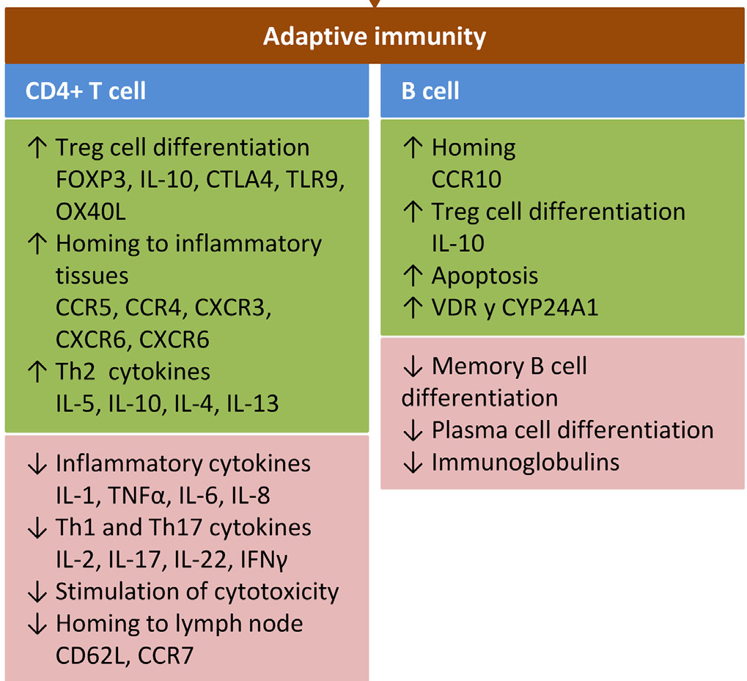
تأثيرات فيتامين د & الإيدز

Slide 14
فيتامين د & الجهاز المناعي لدى مرضى الإيدز
التراكيز الطبيعية من فيتامين د
زيادة إنتاج مجموعة من البروتينات الدفاعية من قبل البالعات
تثبيط حالة الالتهاب المزمن عبر تحفيز إنتاج الانترلوكين 10
مساهمة في المقاومة الطبيعية ضد الفيروس
يساهم فيتامين د في تثبيط دخول الفيروس إلى الخلايا المناعية
ينقص تعبير الجزيئة CD4 CCR5, على سطح الخلايا التائية المساعدة
تثبط شادات مستقبلات TLR8 الإصابة بفيروس الإيدز بآلية بلعمة معتمدة على فيتامين د
يثبط فيتامين د انتساخ فيروس الإيدز في البالعات بشكل معتمد على الجرعة
PLoS One (2013)
Biochem Biophys Res Commun (1991)
PLoS Pathog (2012)
J Biol Chem (2011)

Slide 15
فيتامين د & الجهاز المناعي لدى مرضى الإيدز
تساعد إعادة مستويات فيتامين د لوضعها الطبيعي بالاعتماد على المتممات
تخفيف التعقيدات المرافقة لحالة الالتهاب المزمن
تحفيز المناعة تجاه الانتانات الأخرى
زيادة استجابة البالعات لإشارات الجذب الكيميائي
تحفيز الاستجابة المناعية الطبيعية المعوية
الوقاية من متلازمة الالتهاب المناعي المزمن
الوقاية من الإصابة بالسل لدى مرضى الإيدز
Frontiers in Immunology (2018)

Slide 16
فيتامين د & الجهاز المناعي لدى مرضى الإيدز
ترتبط مستويات فيتامين د المصلية المنخفضة
زيادة الحمل الفيروسي في البلازما
نقص تعداد الخلايا اللمفاوية التائية المساعدة في الدوران
سرعة تطور الإصابة
زيادة معدل الوفيات
Frontiers in Immunology (2018)
دراسات معاكسة

Slide 17
الخلاصة والتوقعات
تساعد التراكيز المرتفعة من فيتامين د ومستقبله على المقاومة تجاه الإصابة بفيروس الإيدز
يساهم عوز فيتامين د في إمراضية الإيدز
التأثير السلبي على الجهاز المناعي
زيادة الاضطرابات المرضية المرافقة
يمكن استخدام متممات فيتامين د كعامل وقائي
تعديل الحالة المناعية لمقاومة أفضل تجاه فيروس الإيدز
يستدعي التضارب في الدراسات والآراء المزيد من الأبحاث لتأكيد دور فيتامين د كمعدل مناعي في الانتانات

Slide 18
To D or not to D That Is The Question

